Slide 1
Notes:
Общая цель: усовершенствование профилактики злоупотребления наркотическими и токсичными веществами, повышение уровня знаний молодежи об опасности употребления наркотиков и последствий наркотической зависимости для организма.

Slide 2
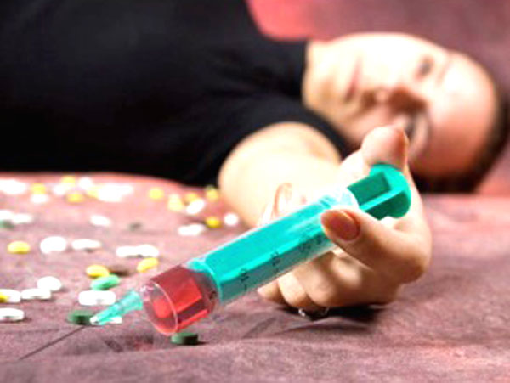
Общая цель: усовершенствование профилактики злоупотребления наркотическими и токсичными веществами, повышение уровня знаний молодежи об опасности употребления наркотиков и последствий наркотической зависимости для организма.

Slide 3
Основное средство: увеличение объема информации, распространяемой в различной форме и предлагающей возможности для участия в альтернативной деятельности, такой как спортивные и культурные мероприятия.

Slide 4
Основная целевая группа: дети, подростки, молодежь Костомукши. Информация в различных формах будет предназначена и подготовлена для молодых людей и их семей, семинары, рабочие группы, концерты будут организованы для должностных лиц, также на добровольных началах будут основаны группы, состоящие из активных молодых людей.

Slide 5
многим молодым людям, проживающим в Костомукше, предлагались наркотики
употребление наркотиков может стать социально приемлемым среди костомукшской молодежи;
отсутствие профилактического материала в тех объемах, в которых он востребован;
возрастание потребности в информации профилактического характера

Slide 6
Целевые группы:
подростки и молодежь;
семьи (родители);
педагоги и психологи;
социальные работники;
сотрудники правоохранительных органов и таможни;

Slide 9
предполагается, что изменение общего отношения населения к проблеме наркомании, приведет к оптимизации общественного контроля над поведением подростков;

Slide 10
продолжится использование информационных носителей, направленных против употребления наркотиков и пропагандирующих здоровый образ жизни, разработанных и произведенных в течение деятельности проекта;

